Slide 1
插入排序和希尔排序
大庆指针培训机构

Slide 2
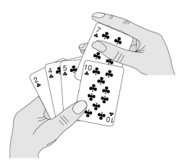
插入排序过程
它的工作原理是通过构建有序序列，对于未排序数据，在已排序序列中从后向前扫描，找到相应位置并插入。

Slide 3
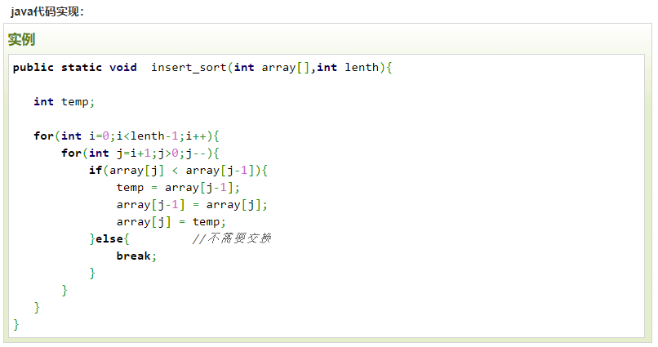
插入排序代码实现

Slide 4
简单插入排序时间复杂度
简单插入排序在最好情况下，需要比较n-1次，无需交换元素，时间复杂度为O(n);在最坏情况下，时间复杂度依然为O(n2)。但是在数组元素随机排列的情况下，插入排序还是要优于上面冒泡和选择排序的。

Slide 5
希尔排序
希尔排序，也称递减增量排序算法，是插入排序的一种更高效的改进版本。但希尔排序是非稳定排序算法。
希尔排序是基于插入排序的以下两点性质而提出改进方法的：
插入排序在对几乎已经排好序的数据操作时，效率高，即可以达到线性排序的效率；
但插入排序一般来说是低效的，因为插入排序每次只能将数据移动一位；

Slide 6
希尔排序过程
简单插入排序很循规蹈矩，不管数组分布是怎么样的，依然一步一步的对元素进行比较，移动，插入，比如[5,4,3,2,1,0]这种倒序序列，数组末端的0要回到首位置很是费劲，比较和移动元素均需n-1次。而希尔排序在数组中采用跳跃式分组的策略，通过某个增量将数组元素划分为若干组，然后分组进行插入排序，随后逐步缩小增量，继续按组进行插入排序操作，直至增量为1。希尔排序通过这种策略使得整个数组在初始阶段达到从宏观上看基本有序，小的基本在前，大的基本在后。然后缩小增量，到增量为1时，其实多数情况下只需微调即可，不会涉及过多的数据移动。

Slide 7
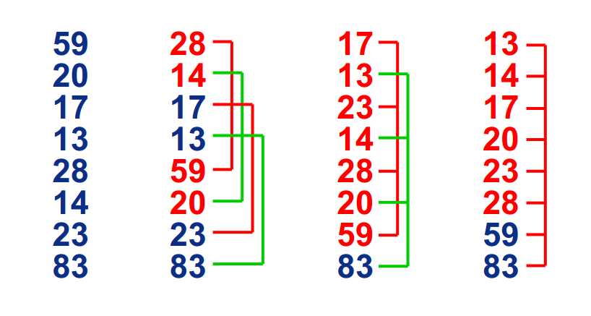
分组过程

Slide 8
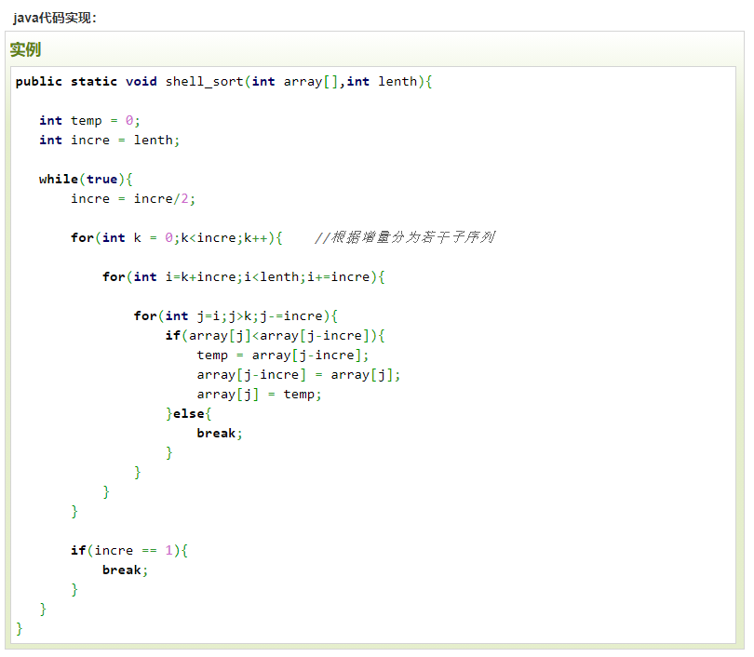
代码实现

